Slide 1
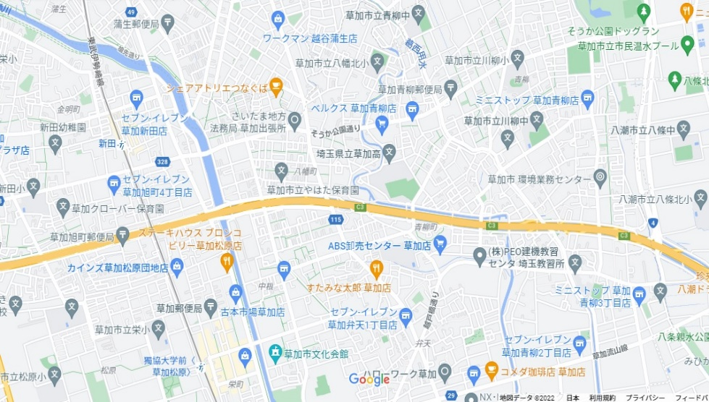
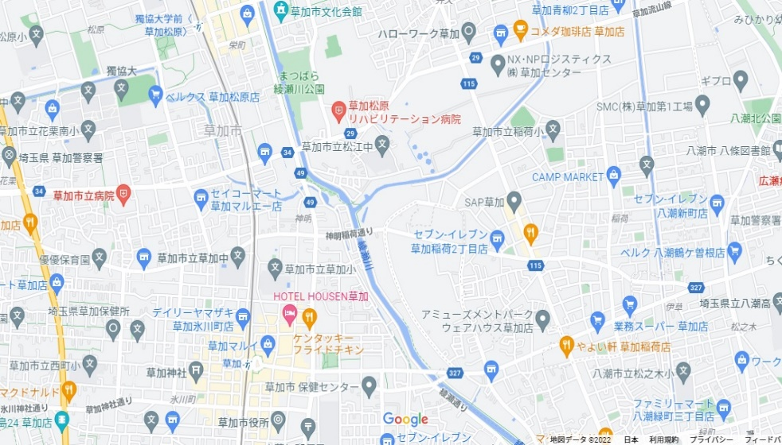
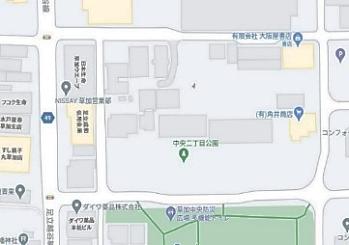
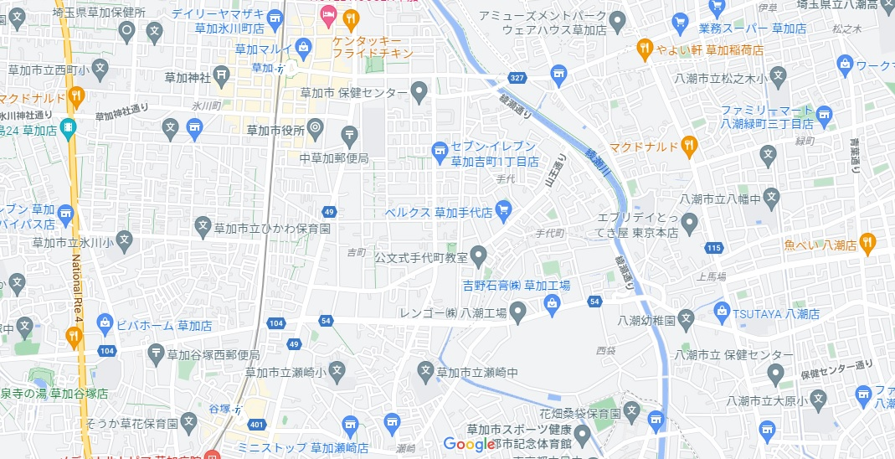
であいの森
（月 火 木 金 コース） ●すこやかクラブ （利用時間９：００～１4：００） |  | （水 土 日 祝 コース） ●一般利用のみ
8:30 | すこやかクラブ集合地
9:00 | であいの森 | 8:45 | 谷塚駅前東口
 |  | 9:05 | 草加中央防災広場(中央二丁目公園トイレ前）
9:20 | 獨協大学前駅東口 | 9:20 | 獨協大学前駅東口
9:30 | 勤労福祉会館（会館建物側） | 9:30 | 勤労福祉会館（会館建物側）
9:35 | ベルクス第２駐車場 | 9:35 | ベルクス第２駐車場
9:45 | であいの森 | 9:50 | であいの森
10:15 | 草加中央防災広場(中央二丁目公園トイレ前） | 10:50 | であいの森
10:30 | 獨協大学前駅東口 | 10:55 | ベルクス第２駐車場
10:40 | 勤労福祉会館（会館建物側） | 11:10 | 勤労福祉会館（道路挟んでマンション側）
10:45 | ベルクス第２駐車場 | 11:20 | 獨協大学前駅東口
10:55 | であいの森 | 11:35 | 草加中央防災広場(中央二丁目公園トイレ前）
 |  | 12:00 | であいの森
11:15 | であいの森
11:30 | 獨協大学前駅東口
11:45 | であいの森
13:00 | であいの森 | 13:00 | であいの森
13:05 | ベルクス第２駐車場 | 13:05 | ベルクス第２駐車場
13:20 | 勤労福祉会館（道路挟んでマンション側） | 13:20 | 勤労福祉会館（道路挟んでマンション側）
13:30 | 獨協大学前駅東口 | 13:30 | 獨協大学前駅東口
13:45 | であいの森 | 13:45 | 草加中央防災広場(中央二丁目公園トイレ前）
 |  | 14:00 | 谷塚駅東口
14:00 | であいの森（すこやかクラブ） | 14:30 | であいの森
14:30 | すこやかクラブ 集合地
 |  | 15:30 | であいの森
15:30 | であいの森 | 15:35 | ベルクス第２駐車場
15:35 | ベルクス第２駐車場 | 15:50 | 勤労福祉会館（道路挟んでマンション側）
15:50 | 勤労福祉会館（道路挟んでマンション側） | 16:00 | 獨協大学前駅東口
16:00 | 獨協大学前駅東口 | 16:15 | 草加中央防災広場(中央二丁目公園トイレ前）
16:15 | 草加中央防災広場(中央二丁目公園トイレ前） | 16:30 | 谷塚駅東口
新田駅西口
（勤労福祉会館前）
であいの森
ベルクス草加青柳店
第２駐車場
獨協大学前駅東口
（駅前ロータリー）
草加駅東口
（中央防災広場北側）
谷塚駅東口
（駅前ロータリー）

